Slide 1
Классификация и состав объектов

Slide 2
Подмножества объектов выделяет и обозначает человек Подмножество объектов, имеющих общие признаки называют классом Деление множества объектов на классы называют классификацией

Slide 3
Классификация объектов
Домашнее животное
корова
кошка
собака
Ездовая собака
Сверху вниз эти объекты связаны отношением
«является разновидностью»

Slide 4
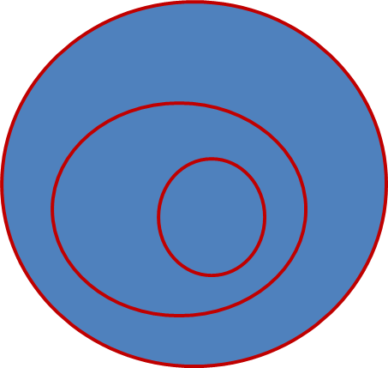
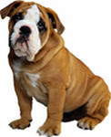
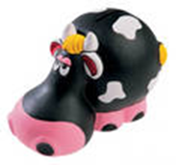
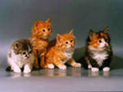
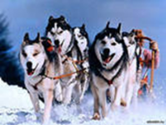
Объекты подмножества обязательно обладают всеми признаками объектов множества
Домашнее животное
Корова, собака, кошка
Ездовая собака

Slide 5
Пример классификации объектов
Объекты операционной системы Windows
Специальные объекты
- Рабочий стол
- Панель задач
- Мой компьютер
- Корзина
- Сетевое окружение
Основные объекты
- Файлы:
Программы
Документы
- Папки
- Ярлыки
Объекты, связанные с внешними устройствами
- Диски
- принтеры

Slide 6
Состав объектов отношение «входит в состав» отражает не только составные части, но и структуру объекта
Объект может:
Состоять из множества однородных (подобных) объектов
Состоять из множества различных объектов

Slide 7
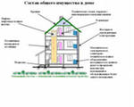
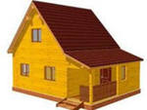
Состав дома «вообще» - имена объектов общие
Дом
Стена
Окно
Дверь
Крыша
Фундамент
Рама
Стекло
Полотно
Петля
Замок

Slide 8
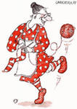
Состав конкретного дома - имена объектов единичные
Дом моей бабушки
Веранда
Летняя кухня
Кладовая
Комната для гостей
Спальня бабушки
Любимая плита бабушки
Обеденный стол
Банки с вареньем
Овощи

